Slide 1


מידת ההגנה על הזכות הקניינית במשפט הישראלי
- מבט ביקורתי

Slide 2

רקע
משפט כאידיאולוגיה: קבוצות הכוח השולטות במערכת המשפט עושות בה שימוש ע"מ לקדם את המשנה הפוליטית שלהם, ומסווה זאת ע"י שימוש בכללים ומונחים משפטיים "אובייקטיביים".

Slide 3

רקע
בפרקטיקה – השינוי האידיאולוגי שחל בקרב שופטי ביהמ"ש העליון ביחס לחשיבות ההתיישבות היהודית הביא לשינוי ההכרעות המשפטיות ולהעדפה של הזכות הקניינית על פני האינטרסים הציבוריים וערכי ההתיישבות והביטחון

Slide 4
התהליך...
מאמצע שנות התשעים
משנות השמונים
ראשית המדינה
השפעת תפיסת העולם הפוליטית של שופטי ביהמ"ש על אופי פסיקותיו
החלשת ההצדקה של האינטרס ההתיישבותי-בטחוני והעדפה של זכות הקניין הפרטי
פער בין הרטוריקה הנורמטיבית לתוצאה השיפוטית
העדפת האינטרס ההתיישבותי-בטחוני

Slide 5
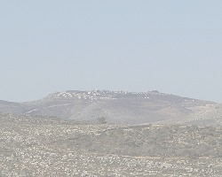
תקופה 1 - העדפת האינטרס ההתיישבותי-ביטחוני
ברק (פרשנות חלק ג' ע"מ 332): "מדינה יהודית היא מדינה שהתיישבות היהודים בשדותיה, בעריה ובמושבותיה היא בראש דאגותיה"
החשיבות שניתנה להתיישבות יהודית ולתפיסת הביטחון בשלושת העשורים הראשונים, הביאה:
  לחקיקת חוקים שאיפשרו הפקעת אדמות לצרכי התיישבות ובטחון
  להמנעות ביהמ"ש מהגבלת הרשות המבצעת בפעולות אלו

Slide 6

תקופה 1 – המשך...
בג"צ מחמד יונס:
  רקע – שנות החמישים - שר האוצר הפקיע אדמות שהיו בבעלותו של יונס לצרכי התיישבות ופיתוח חיוניים
  ביהמ"ש ראה באינטרס ההתיישבותי ערך בעל עוצמה חזקה משל הזכות הקניינית ולא הגביל את שק"ד הרשות המבצעת
  ביהמ"ש לא העניק לו זכות שימוע בנוגע לזכותו

Slide 7
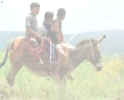
תקופה 2 – פער בין הרטוריקה הנורמטיבית לתוצאה השיפוטית
ירידת מרכזיות ערך ההתיישבות
ביהמ"ש משתמש בכללים משפטיים המאפשרים לו לצמצם את סמכות הרשויות, אולם נמנע מלהכריע כך בצורה מובהקת

Slide 8
תקופה 2 – פער בין הרטוריקה הנורמטיבית לתוצאה השיפוטית
דנג"צ נוסייבה:
  הרקע – קרקע שהופקעה במרחב "קו התפר" בי-ם ולא נוצלה לשימוש ציבורי במשך 25 שנה.
  ברטוריקה – צומצם שק"ד השר בהחלטה על הפקעה ונדרשה ממנו מידתיות בהפעלת הסמכות.
  בתוצאה השיפוטית – ביהמ"ש לא ביטל את ההפקעה מנימוקים טכניים (גודל וייעוד השטח, פגיעה במטרת ההפקעה).

Slide 9
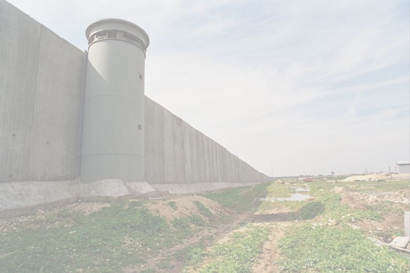
תקופה 3 - העדפת הזכות הקניינית
החלשות הערך הציוני של ההתיישבות היהודית וצרכי הביטחון, בקרב שופטי ביהמ"ש העליון
ברק – "סמכותו של המפקד הצבאי לשמור על הביטחון באזור ולהגן בכך על ביטחונה של מדינתו ושל אזרחיה מותנית באיזון ראוי בינה לבין הזכויות, הצרכים והאינטרסים של האוכלוסיה המקומית"

Slide 10
תקופה 3 - העדפת הזכות הקניינית
בג"צ בית סוריק:
  הרקע - עתירה כנגד צווי תפיסה של מקרקעין בשטח הכפר למטרת הקמת גדר ההפרדה, הפוגעים בזכות הקניין ובנוחות המעבר שלהם לאדמות.
  ביהמ"ש התערב בשק"ד שר הביטחון ופסק כי הפגיעה בזכות הקניינית בשל האינטרס הציבורי-בטחוני לא היה מידתי.
  כתוצאה מכך – שונה תוואי גדר ההפרדה בניגוד לעמדת צה"ל.

Slide 11
סיכום
מבט ביקורתי - בחינת ההכרעות השיפוטיות לאור המגמות האידיאולוגיות של קבוצת הכוח.
שלושה ציוני דרך עקריים ביחס לאינטרסים הבטחוניים-התיישבותיים
השתנות הטרמינולוגיה המשפטית ואופי ההכרעות

Slide 12
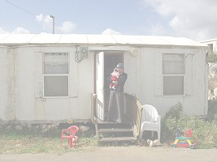
התיישבות יהודית – עצמת הזכות הקניינית ?
בג"צ משה זר
עתירות גוש קטיף וצפון השומרון ???

Slide 13


זכות קניינית
זכות קניינית
הליך
משפטי
מידת ההגנה
מידת ההגנה

Slide 14
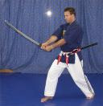
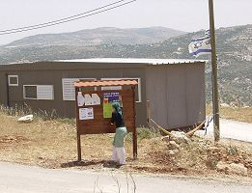
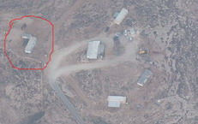
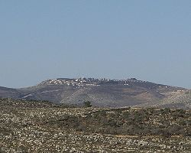



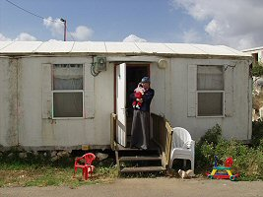

Slide 15
